Slide 1
吸入用药照护技术

Slide 2
目录
01
吸入用药的概念
02
吸入用药的操作流程
CONTENTS
03
吸入用药的注意事项
04
吸入用药的健康教育
05
吸入用药的目的
06
吸入用药的要点

Slide 3
吸入用药的概念
01

Slide 4
定义和作用
吸入用药的定义
吸入用药的作用机制
吸入用药是指通过吸入方式将药物直接送入肺部，以治疗呼吸系统疾病。
吸入药物可迅速作用于气道，减少全身副作用，提高治疗效率和患者依从性。

Slide 5
适用情况
哮喘治疗
慢性阻塞性肺疾病（COPD）
吸入用药是哮喘患者日常管理的重要手段，可快速缓解气道炎症和痉挛。
COPD患者使用吸入药物可改善呼吸功能，减少急性发作次数。
急性支气管炎
预防运动诱发的哮喘
吸入性支气管扩张剂能迅速缓解急性支气管炎引起的呼吸困难症状。
运动员在剧烈运动前使用吸入性β2受体激动剂，可预防运动诱发的哮喘发作。

Slide 6
吸入用药的操作流程
02

Slide 7
准备工作
确认患者身份
评估患者状况
准备吸入设备
核对患者信息，确保吸入药物正确无误地给予到指定患者。
评估患者当前的健康状况，包括呼吸功能和用药史，以定制合适的吸入方案。
根据医嘱选择合适的吸入器，如定量吸入器、雾化器等，并确保设备清洁、完好。

Slide 8
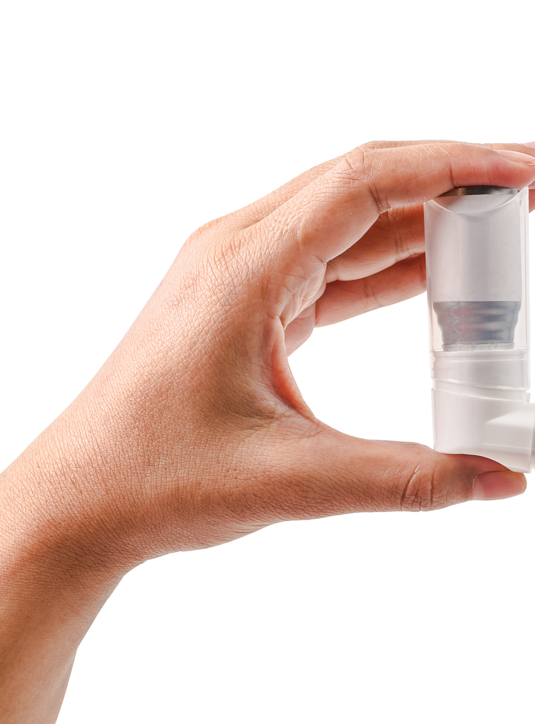
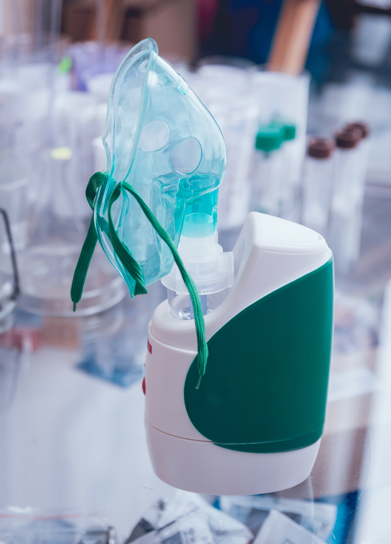
操作步骤
准备吸入装置
检查药物剂量
选择适合患者的吸入装置，如定量吸入器(MDI)或干粉吸入器(DPI)，并确保装置清洁。
在使用前检查吸入器内的药物剂量，确保有足够的药物进行治疗。
正确使用吸入器
清洁和保养吸入装置
教导患者正确使用吸入器，包括正确的姿势、吸气技巧和吸入器的激活时机。
使用后应清洁吸入装置，定期更换部件，以保证吸入药物的准确性和设备的卫生。

Slide 9
操作后的处理
清洁和消毒设备
记录用药情况
监测副作用
使用后应彻底清洁吸入器，定期消毒，以防止细菌滋生和交叉感染。
患者或照护者应记录每次用药的时间、剂量和反应，便于医生评估治疗效果。
密切观察患者用药后的反应，及时识别并处理可能出现的副作用或不适。

Slide 10
吸入用药的注意事项
03

Slide 11
观察记录
监测用药反应
评估用药依从性
记录吸入技术的准确性
跟踪病情变化
记录患者使用吸入药物后的即时反应，如咳嗽、喘息变化，以便调整治疗方案。
通过观察患者是否按时使用吸入器，评估其对治疗的依从性，确保用药效果。
观察患者吸入药物时的技巧，确保药物能正确到达肺部，提高治疗效率。
定期记录患者病情变化，如呼吸困难频率，评估吸入药物的长期疗效。

Slide 12
药物使用
正确使用吸入器
使用吸入器时，需确保正确的姿势和呼吸技巧，以确保药物能有效到达肺部。
药物剂量与时间
按时按量使用吸入药物，避免过量或漏服，以维持药物在体内的稳定浓度。

Slide 13
设备清洁
定期消毒
正确清洗方法
干燥储存
使用消毒液定期清洁吸入器，避免细菌滋生，确保用药安全。
按照说明书指导，使用温水和中性洗涤剂清洗吸入器部件，防止损坏。
清洁后应彻底干燥吸入器部件，避免水分残留导致霉变或损坏。

Slide 14
吸入用药的健康教育
04

Slide 15
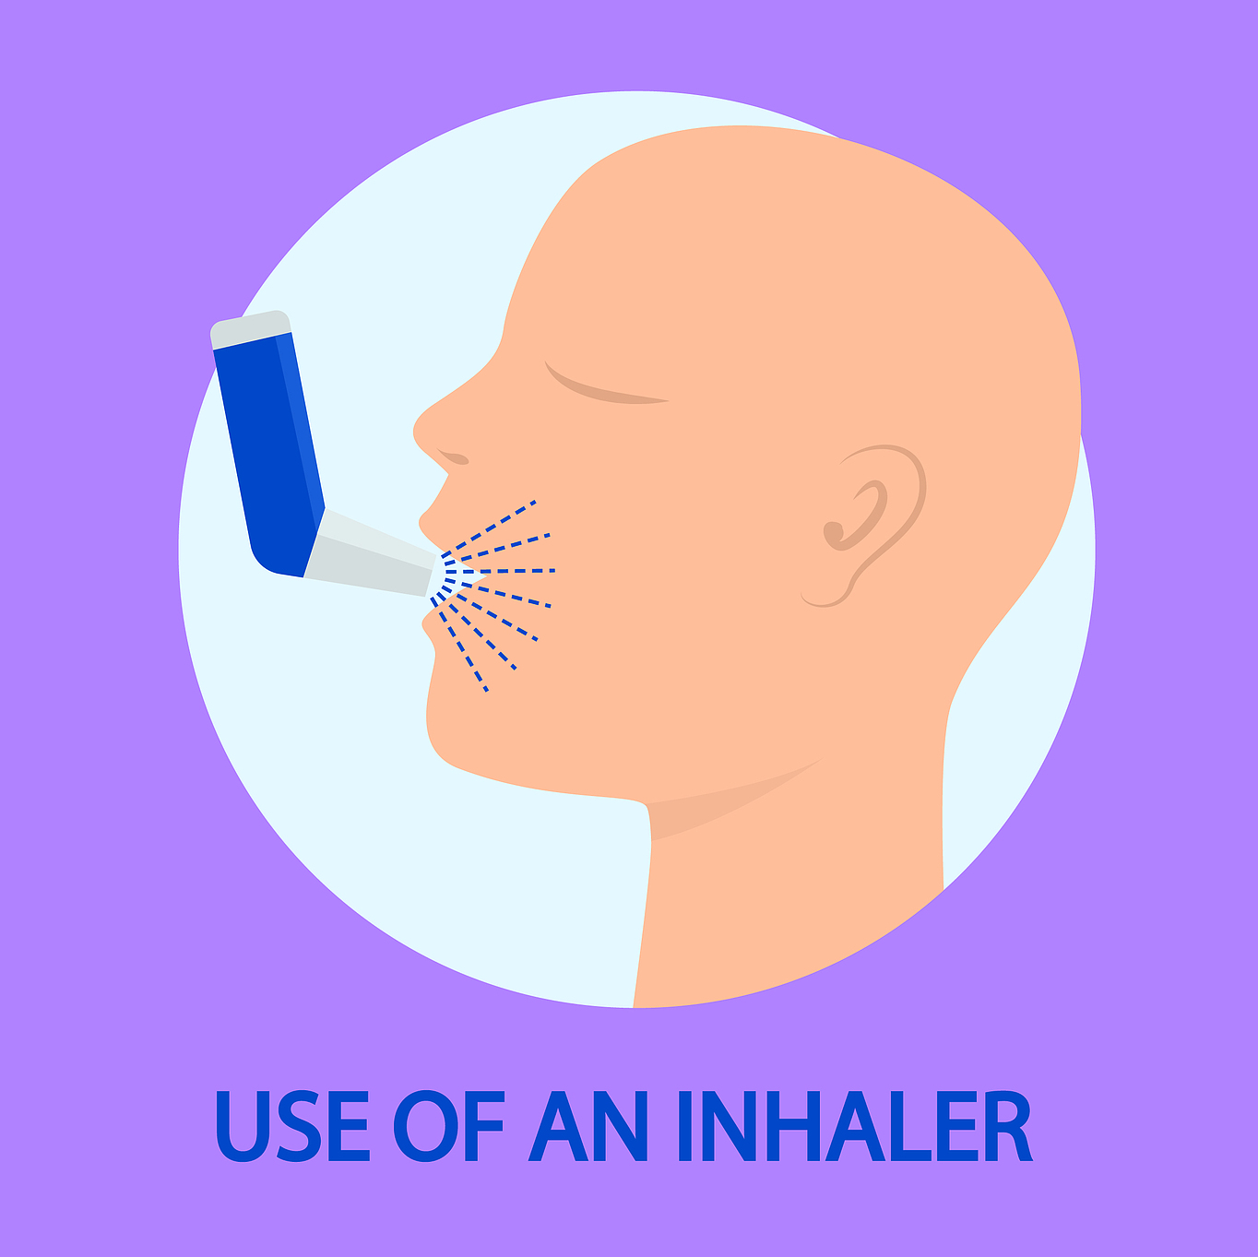
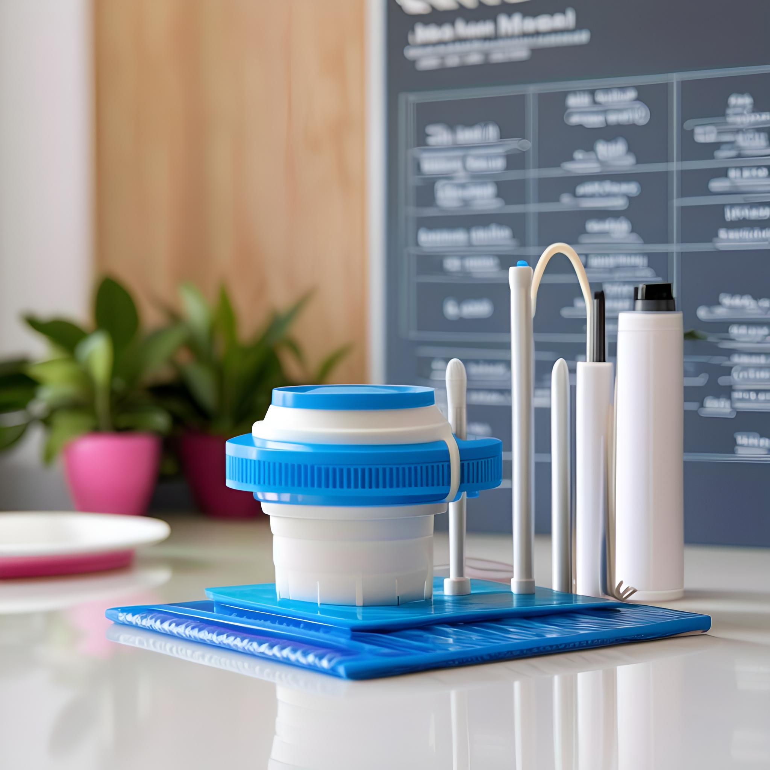
使用指导
选择合适的吸入器
正确的吸入技巧
根据医嘱选择正确的吸入器类型，如干粉吸入器或定量雾化吸入器，确保药物有效送达。
掌握正确的吸入技巧，如深吸气、屏气和缓慢呼气，以提高药物在肺部的沉积率。
定期清洁吸入器
监测用药反应
定期清洁和保养吸入器，避免药物残留和细菌滋生，确保吸入器的卫生和效能。
使用吸入药物后，注意监测身体反应，如呼吸改善情况，及时与医生沟通调整用药方案。

Slide 16
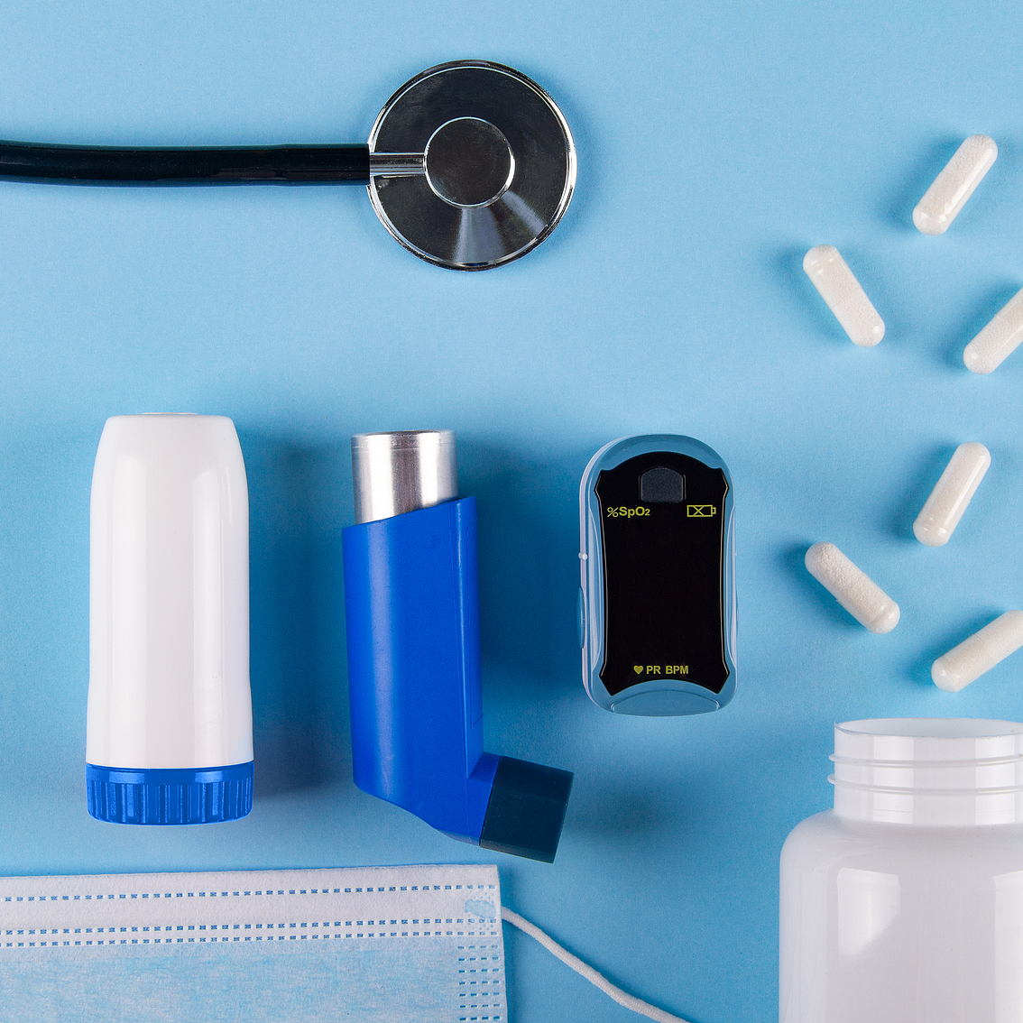
疗效评价
监测肺功能改善
症状缓解评估
定期进行肺功能测试，如FEV1值的测量，以评估吸入药物对呼吸状况的改善效果。
通过患者自我报告，如使用哮喘控制测试（ACT）或COPD评估测试（CAT），来评价症状的缓解程度。

Slide 17
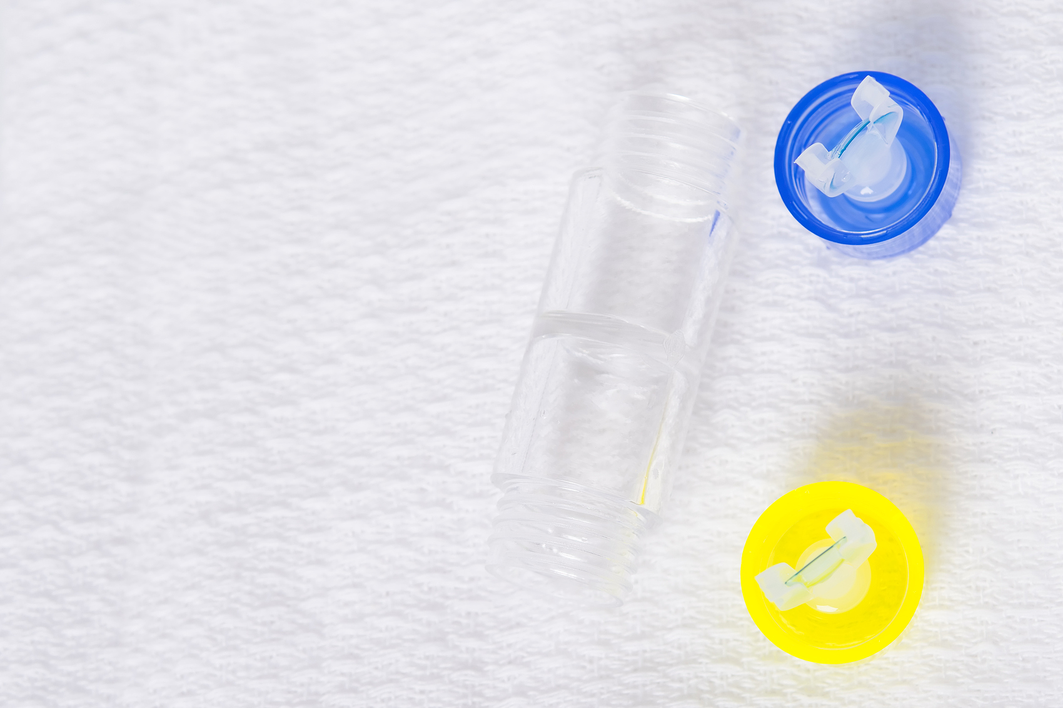
预防措施
正确使用吸入器
定期清洁吸入器
监测药物反应
教育患者正确使用吸入器，如干粉吸入器和定量雾化器，以确保药物能有效到达肺部。
指导患者定期清洁和保养吸入器，避免药物残留和细菌滋生，保证吸入药物的卫生安全。
教育患者监测吸入药物可能引起的副作用，如咳嗽、声音嘶哑等，并及时与医生沟通。

Slide 18
吸入用药的目的
05

Slide 19
改善通气功能
缓解气道痉挛
吸入型支气管扩张剂可迅速作用于气道平滑肌，缓解痉挛，改善呼吸。
减少气道炎症
吸入性皮质类固醇药物能有效减少气道炎症，降低气道高反应性，改善通气。

Slide 20
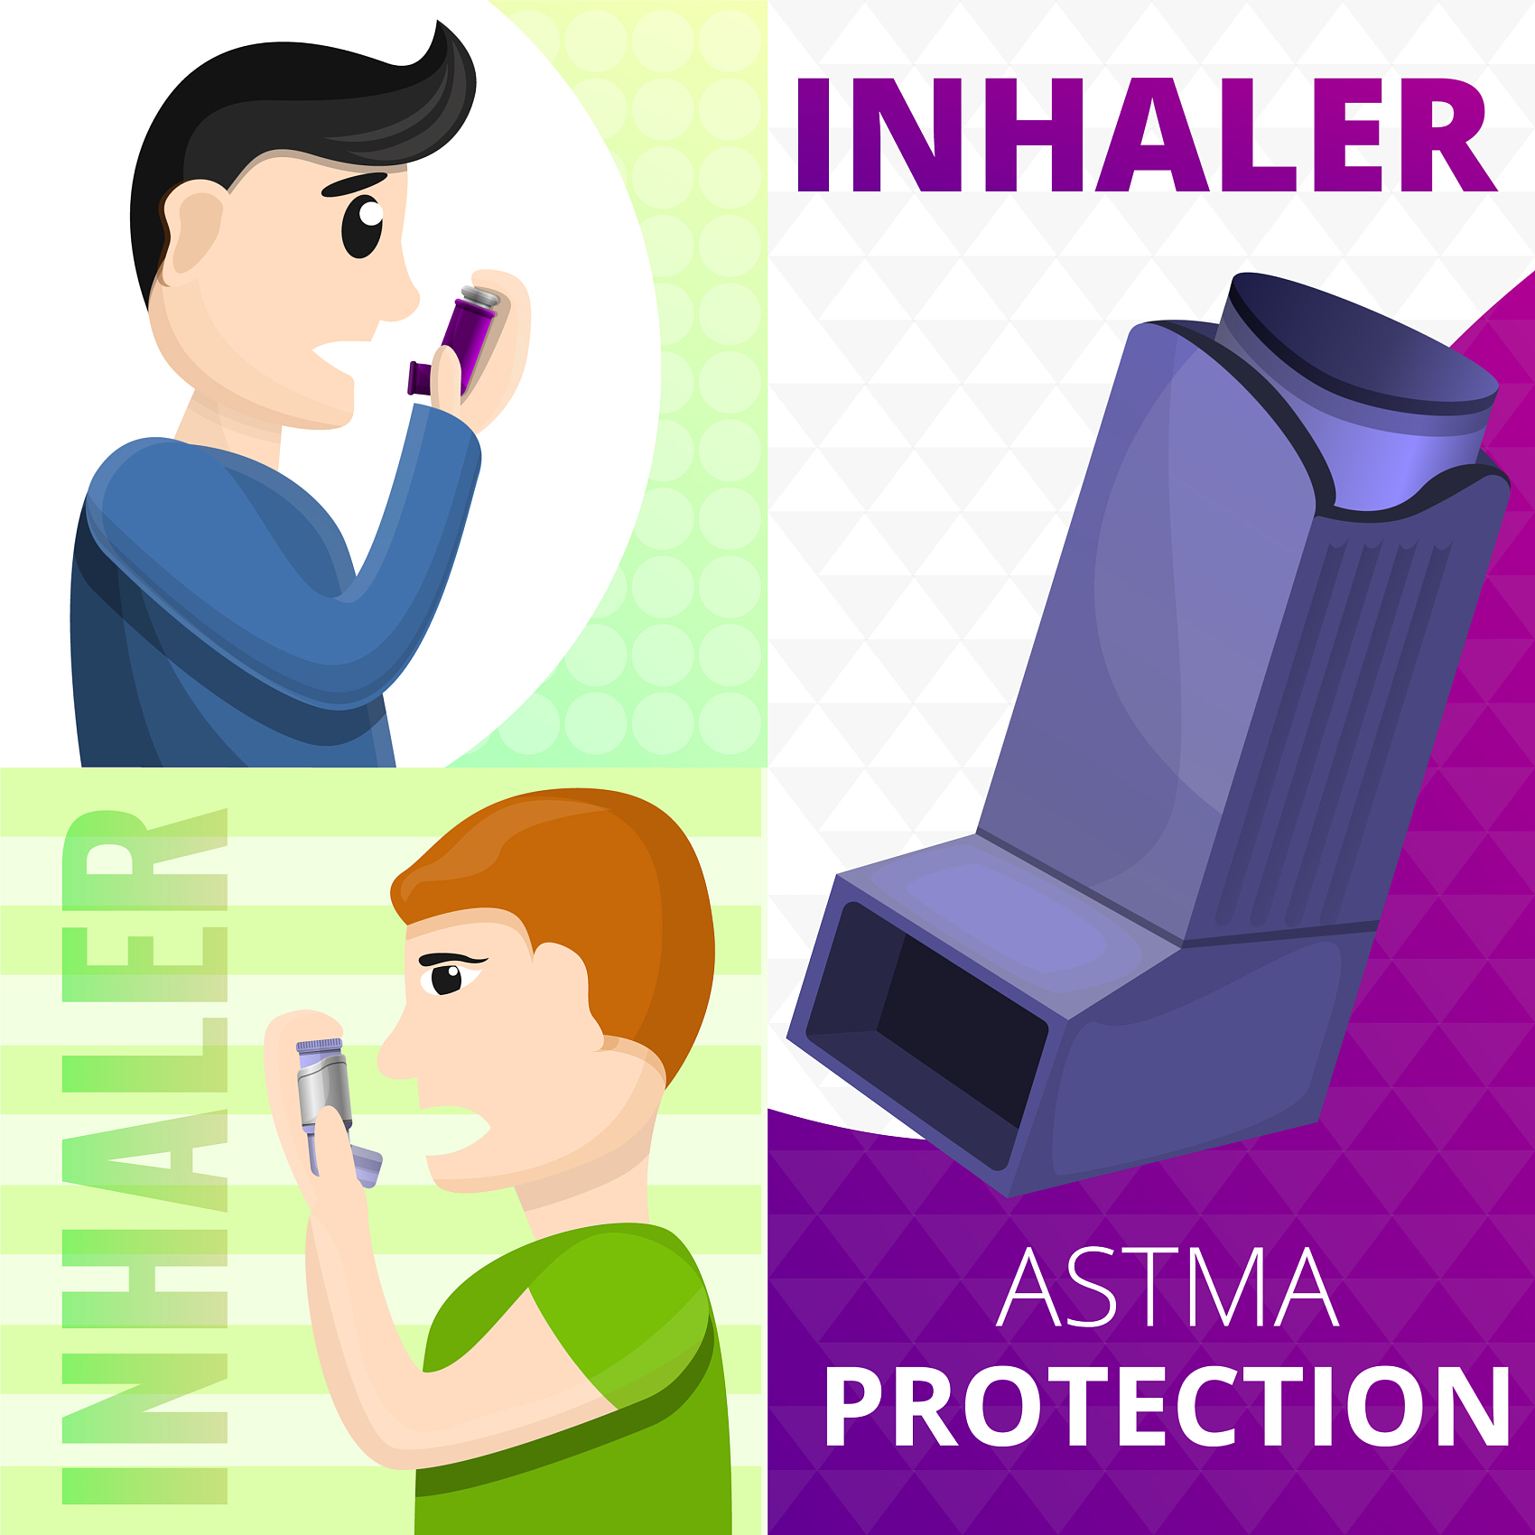
对症治疗
缓解哮喘症状
吸入型药物可迅速作用于气道，缓解哮喘发作时的呼吸困难和喘息。
控制慢性阻塞性肺疾病
COPD患者使用吸入药物，可以有效控制病情，减少急性加重的频率。
治疗过敏性鼻炎
吸入类固醇药物用于过敏性鼻炎，可减轻鼻塞、打喷嚏等症状，改善生活质量。

Slide 21
吸入用药的要点
06

Slide 22
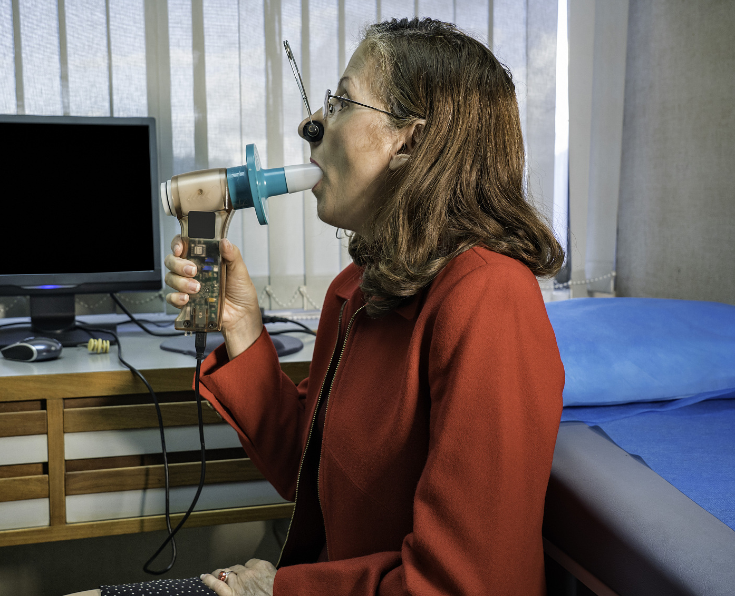
疗效和不良反应
疗效评估
通过肺功能测试和症状改善来评估吸入药物的疗效，确保用药效果。
监测不良反应
定期检查患者是否有心悸、震颤等吸入药物可能引起的不良反应。

Slide 23
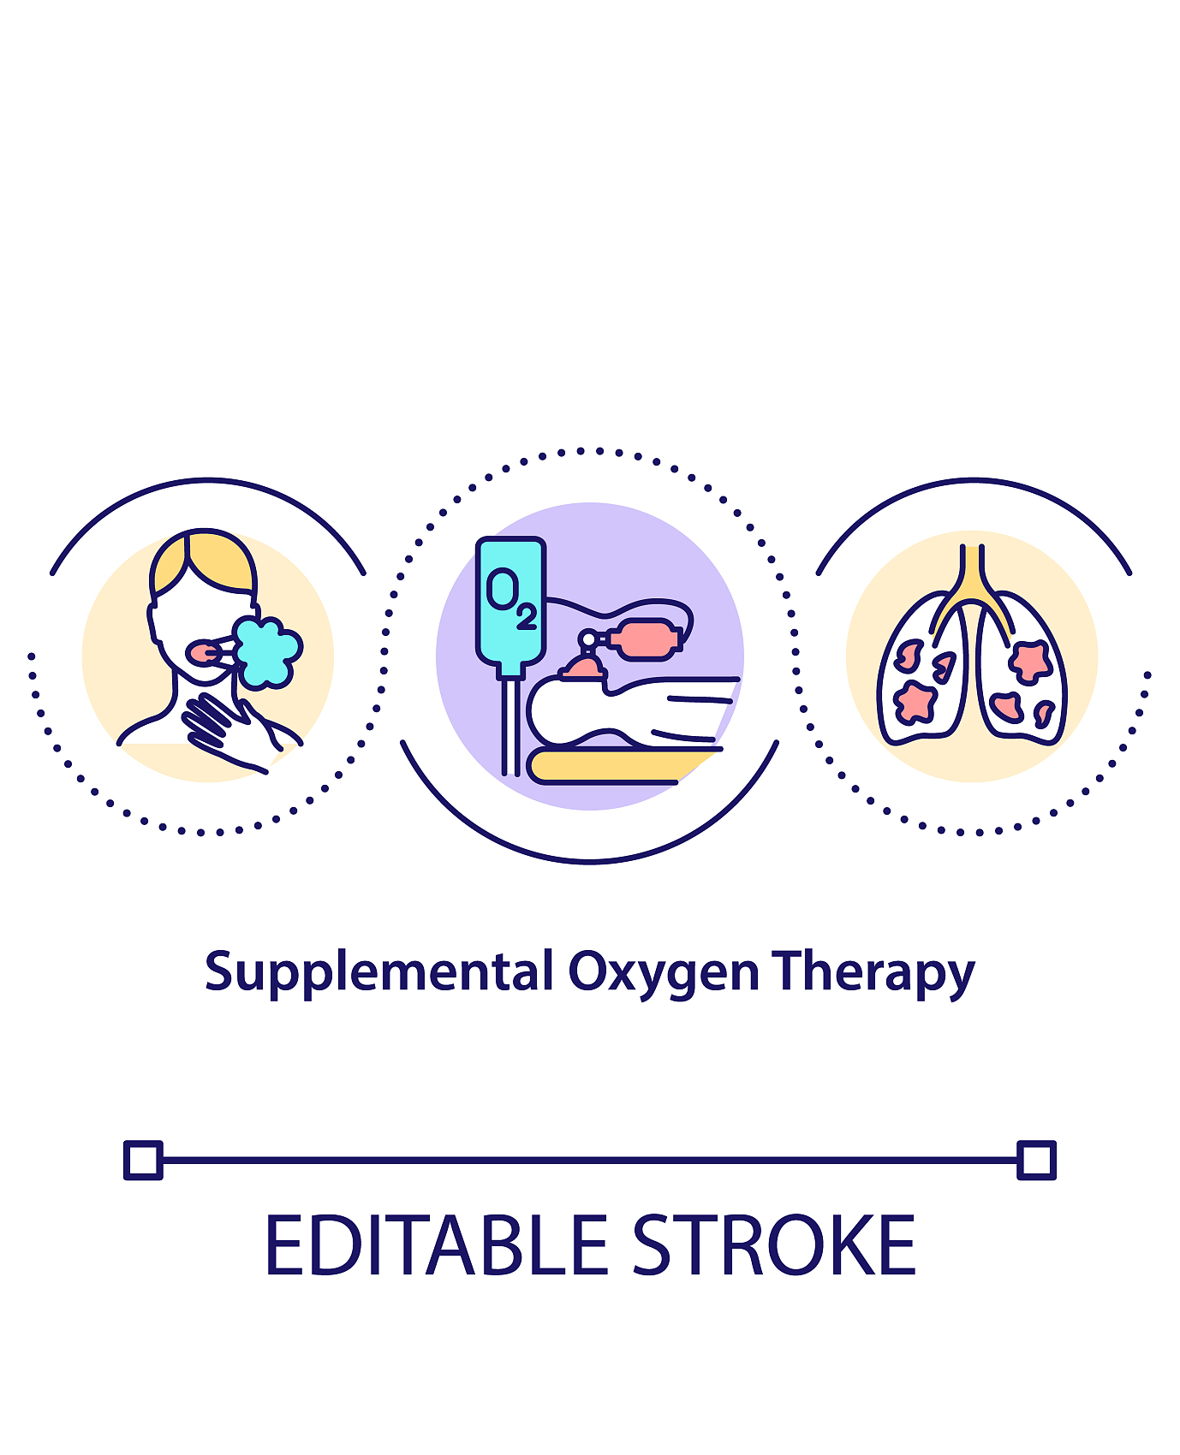
药物调整
评估患者症状
监测药物反应
根据患者症状的严重程度和频率，调整吸入药物的剂量和使用频率。
定期监测患者对吸入药物的反应，包括疗效和副作用，以指导药物调整。
考虑药物相互作用
个体化治疗计划
评估患者正在使用的其他药物，确保吸入药物与之无不良相互作用。
根据患者的具体情况，如年龄、体重、共病等，制定个性化的吸入药物治疗方案。

Slide 24
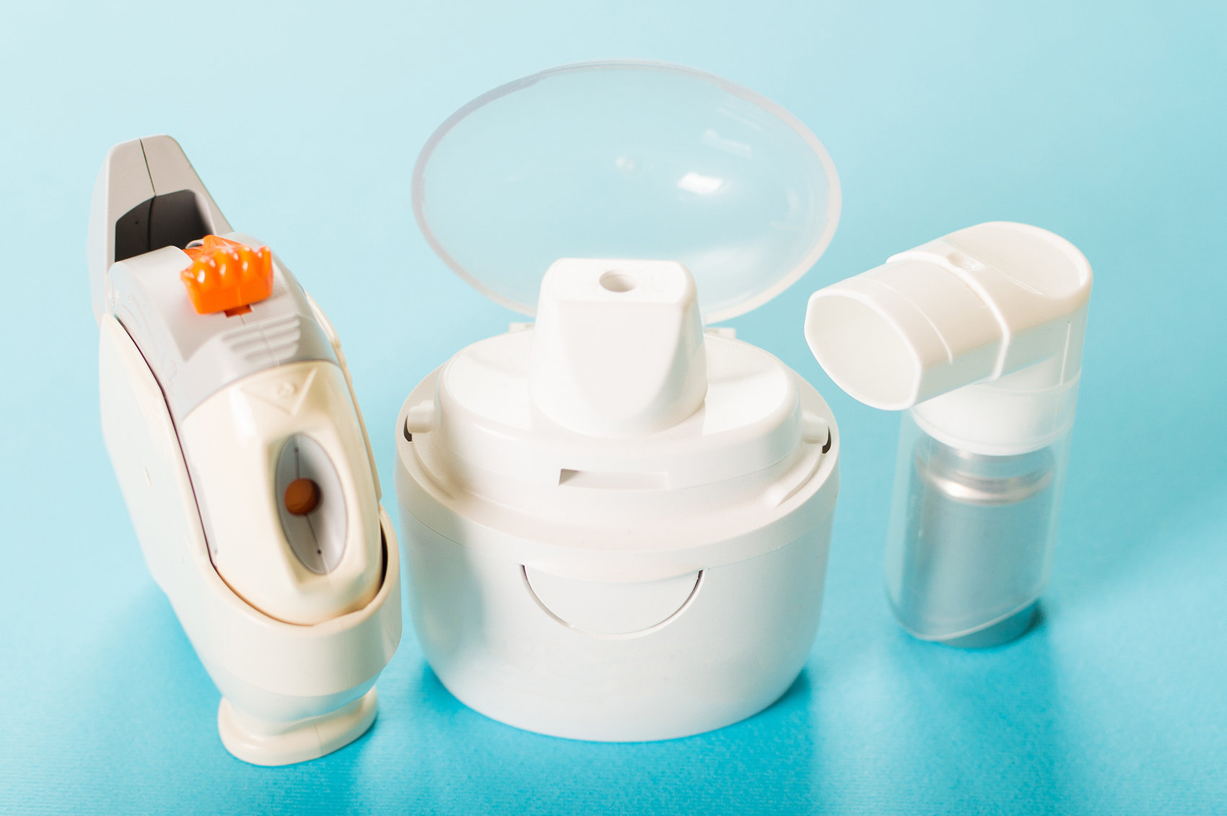
设备使用
正确选择吸入器
根据医嘱选择合适的吸入器类型，如定量吸入器、干粉吸入器或雾化器。
维护和清洁吸入器
定期清洁吸入器，确保药物输送效率，避免污染和交叉感染。

Slide 25
谢谢
THE END

